Slide 1
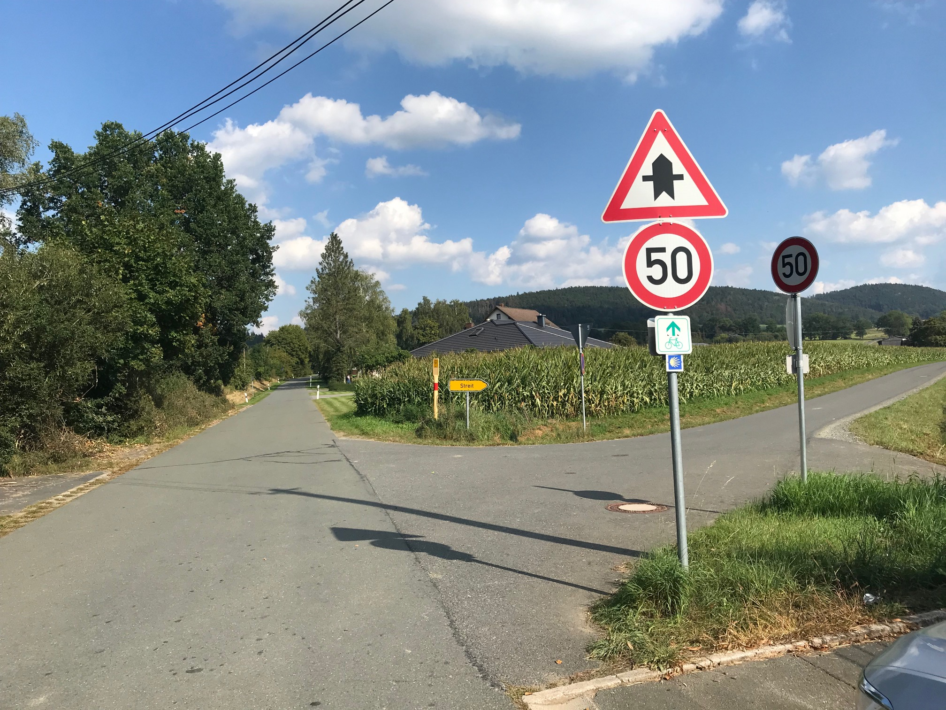
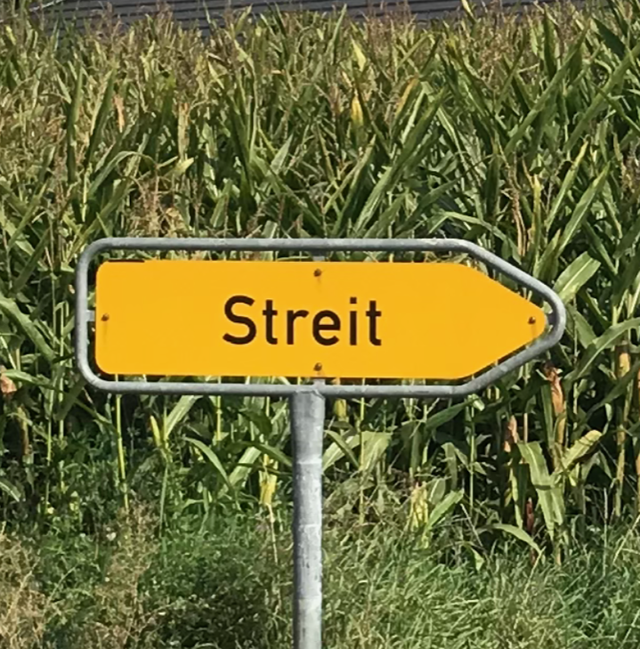

Slide 2


Slide 3
Zorn und Streit bei der Wurzel packen
Jakobus 4,1-8

Slide 4
Zorn und Streit bei der Wurzel packen
Woher ⟨kommen⟩ Kriege und woher Streitigkeiten unter euch? Nicht daher: aus euren Lüsten, die in euren Gliedern streiten?
Ihr begehrt und habt nichts; ihr tötet und neidet und könnt nichts erlangen; ihr streitet und führt Krieg. Ihr habt nichts, weil ihr nicht bittet;
ihr bittet und empfangt nichts, weil ihr übel bittet, um es in euren Lüsten zu vergeuden.
Ihr Ehebrecherinnen, wisst ihr nicht, dass die Freundschaft der Welt Feindschaft gegen Gott ist? Wer nun ein Freund der Welt sein will, erweist sich als Feind Gottes.
Jakobus 4,1-8

Slide 5
Zorn und Streit bei der Wurzel packen
Oder meint ihr, dass die Schrift umsonst redet: »Eifersüchtig sehnt er sich nach dem Geist, den er in uns wohnen ließ«?
Er gibt aber ⟨desto⟩ größere Gnade. Deshalb spricht er: »Gott widersteht den Hochmütigen, den Demütigen aber gibt er Gnade.«
Unterwerft euch nun Gott! Widersteht aber dem Teufel! Und er wird von euch fliehen.
Naht euch Gott! Und er wird sich euch nahen. Säubert die Hände, ihr Sünder, und reinigt die Herzen, ihr Wankelmütigen!
Jakobus 4,1-8

Slide 6
Die Wurzel:
Ich will…
Jakobus 4,1-2a

Slide 7
Zorn und Streit bei der Wurzel packen
Woher ⟨kommen⟩ Kriege und woher Streitigkeiten unter euch?
Die Wurzel:
Ich will (V.1-2a)
Jakobus 4,1

Slide 8
Zorn und Streit bei der Wurzel packen
Woher ⟨kommen⟩ Kriege und woher Streitigkeiten unter euch? Nicht daher: aus euren Lüsten, die in euren Gliedern streiten?
Ihr begehrt und habt nichts; …
Die Wurzel:
Ich will (V.1-2a)
Jakobus 4,1-2a

Slide 9
Der Auswuchs:
Ich sündige…
2.
Jakobus 4,2b-3

Slide 10
Zorn und Streit bei der Wurzel packen
Ihr begehrt und habt nichts; ihr tötet und neidet und könnt nichts erlangen; ihr streitet und führt Krieg.
Matthäus 5,21-22:
Ihr habt gehört, dass zu den Alten gesagt ist: Du sollst nicht töten; wer aber töten wird, der wird dem Gericht verfallen sein.
Ich aber sage euch, dass jeder, der seinem Bruder zürnt, dem Gericht verfallen sein wird; wer aber zu seinem Bruder sagt: Raka!, dem Hohen Rat verfallen sein wird; wer aber sagt: Du Narr!, der Hölle des Feuers verfallen sein wird.
Die Wurzel:
Ich will… (V.1-2a)
Der Auswuchs:
Ich sündige…
(V.2b-3)
Jakobus 4,2

Slide 11
Zorn und Streit bei der Wurzel packen
Ihr begehrt und habt nichts; ihr tötet und neidet und könnt nichts erlangen; ihr streitet und führt Krieg.
Sprüche 12,18:
Wer unbedacht schwatzt, der verletzt wie ein durchbohrendes Schwert; die Zunge der Weisen aber ist heilsam.
Die Wurzel:
Ich will… (V.1-2a)
Der Auswuchs:
Ich sündige…
(V.2b-3)
Jakobus 4,2

Slide 12
Zorn und Streit bei der Wurzel packen
Ihr begehrt und habt nichts; ihr tötet und neidet und könnt nichts erlangen; ihr streitet und führt Krieg. Ihr habt nichts, weil ihr nicht bittet;
ihr bittet und empfangt nichts, weil ihr übel bittet, um es in euren Lüsten zu vergeuden.
Psalm 66,18-19:
„Wenn ich es in meinem Herzen auf Götzendienst abgesehen hätte, so würde der Herr nicht hören. Doch Gott hat gehört, er hat geachtet auf die Stimme meines Gebets.“
Die Wurzel:
Ich will… (V.1-2a)
Der Auswuchs:
Ich sündige…
(V.2b-3)
Jakobus 4,2-3

Slide 13
Der Kernkonflikt:
Ich will vs. Gott will
3.
Jakobus 4,4-6

Slide 14
Zorn und Streit bei der Wurzel packen
Ihr Ehebrecherinnen, wisst ihr nicht, dass die Freundschaft der Welt Feindschaft gegen Gott ist? Wer nun ein Freund der Welt sein will, erweist sich als Feind Gottes.
Oder meint ihr, dass die Schrift umsonst redet: »Eifersüchtig sehnt er sich nach dem Geist, den er in uns wohnen ließ«?
Johannes 3,36:
Wer an den Sohn glaubt, hat ewiges Leben; wer aber dem Sohn nicht gehorcht, wird das Leben nicht sehen, sondern der Zorn Gottes bleibt auf ihm.
Die Wurzel:
Ich will… (V.1-2a)
Der Auswuchs:
Ich sündige…
(V.2b-3)
Der Kernkonflikt:
Ich will vs. Gott will
(V.4-6)
Jakobus 4,4-5

Slide 15
Zorn und Streit bei der Wurzel packen
Er gibt aber ⟨desto⟩ größere Gnade. Deshalb spricht er: »Gott widersteht den Hochmütigen, den Demütigen aber gibt er Gnade.«
Die Wurzel:
Ich will… (V.1-2a)
Der Auswuchs:
Ich sündige…
(V.2b-3)
Der Kernkonflikt:
Ich will vs. Gott will
(V.4-6)
Jakobus 4,6

Slide 16
Die Lösung:
Ich will, was Gott will
4.
Jakobus 4,7-8

Slide 17
Zorn und Streit bei der Wurzel packen
Unterwerft euch nun Gott! Widersteht aber dem Teufel! Und er wird von euch fliehen.
Naht euch Gott! Und er wird sich euch nahen. Säubert die Hände, ihr Sünder, und reinigt die Herzen, ihr Wankelmütigen!
Die Wurzel:
Ich will… (V.1-2a)
Der Auswuchs:
Ich sündige…
(V.2b-3)
Der Kernkonflikt:
Ich will vs. Gott will
(V.4-6)
Die Lösung: Ich will, was Gott will
(V.7-8)
Jakobus 4,7-8

Slide 18
Zorn und Streit bei der Wurzel packen
Die Wurzel: Ich will…
Der Auswuchs: Ich sündige…
Der Kernkonflikt: Ich will vs. Gott will
Die Lösung: Ich will, was Gott will

Slide 19
Psalm 19,15:
Lass die Reden meines Mundes und das Sinnen meines Herzens wohlgefällig vor dir sein, HERR, mein Fels und mein Erlöser!

